Slide 1
EDF LUMINUS,
fournisseur de services énergétiques
Conférence de presse
9 janvier 2015
Notes:
Grégoire

Slide 2
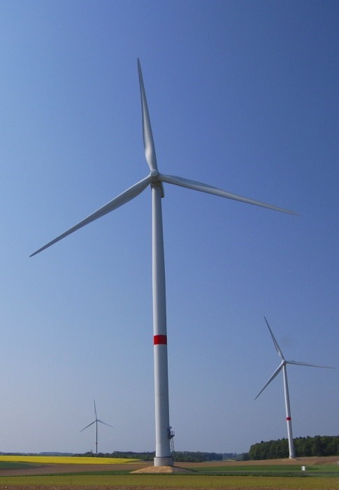
EDF LUMINUS, UN MOTEUR DE PROGRÈS
Devenir l’entreprise d’énergie intégrée préférée, offrant des solutions innovantes et durables, et assurant le meilleur service à nos clients
Renforcer notre ancrage local tout en bénéficiant de notre intégration au sein du Groupe EDF
Devenir la référence en termes de satisfaction client
Développer notre leadership en énergie verte tout en optimisant notre mix conventionnel
Développer les services énergétiques et des partenariats locaux innovants
Atteindre l’excellence opérationnelle
100,000,000 € d’investissements dans l’énergie renouvelable en 2014
20% de réduction de coûts
Satisfaction clients
7,6 → 8/10
Mobiliser tous les collaborateurs et piloter la transformation autour de nos valeurs
Notes:
Grégoire

Slide 3
EDF Luminus acquiert UNE PARTICIPATION majoritaire DANS dAUVISTER SA
+
Dauvister : SPÉCIALISTE EN EFFICACITÉ ÉNERGÉTIQUE
vente, étude, installation et maintenance de technologies d’efficacité énergétique
à la pointe de l’innovation
emploie 52 personnes
chiffre d’affaires de 8 M d’€ en 2014
ancrage liégeois fort
EDF Luminus : le client au cœur de toutes nos actions
1.700.000 clients
20% de parts de marché
« Service 5 étoiles »
100.000 clients Luminus achètent nos services énergétiques
Notes:
Grégoire
EDF Luminus a l'ambition de devenir un leader en matière de solutions intégrées de chauffage, ventilation et air conditionné pour le B2C et les PME.
Les services « Chauffage Résidentiel et PME » sont identifiés comme une priorité.
EDF Luminus veut s’intégrer davantage dans la chaîne de valeur, ce qui nécessite d’acquérir des compétences en installation et en maintenance.
EDF Luminus a identifié la société Dauvister SA comme une véritable opportunité pour s’intégrer rapidement sur la chaîne de valeur, en Wallonie, en bénéficiant de la solide réputation de la société dans le domaine du HVAC (chauffage, ventilation, air conditionné), du photovoltaïque et des solutions multi-énergie.
EDF Luminus souscrit à l’augmentation du capital de Dauvister SA.
La prise de contrôle par EDF Luminus de la société Dauvister permet :
À EDF Luminus, de poursuivre sa stratégie dans le domaine des services B2C & PME et de lancer des solutions multi énergies vers le Résidentiel et les PME.
À Dauvister, de s’adosser à un Groupe solide, partageant la même vision, une forte ambition et de véritables exigences de qualité en matière de services et solutions énergétiques.
La coopération entre EDF Luminus et Dauvister permettra de réaliser des synergies, notamment dans le domaine commercial.

Slide 4
EDF LUMINUS est déjÀ un fournisseur de services énergétiques
Luminus Home Solutions
Service Confort
Thermostat Netatmo pour Smartphone
Entretien et Réparation de Chaudières
Notes:
Grégoire
Confort : 85.000 contrats
Thermostats : 5 à 600 (depuis novembre 2014)
Entretien : 10.000 (depuis septembre 2014)

Slide 5
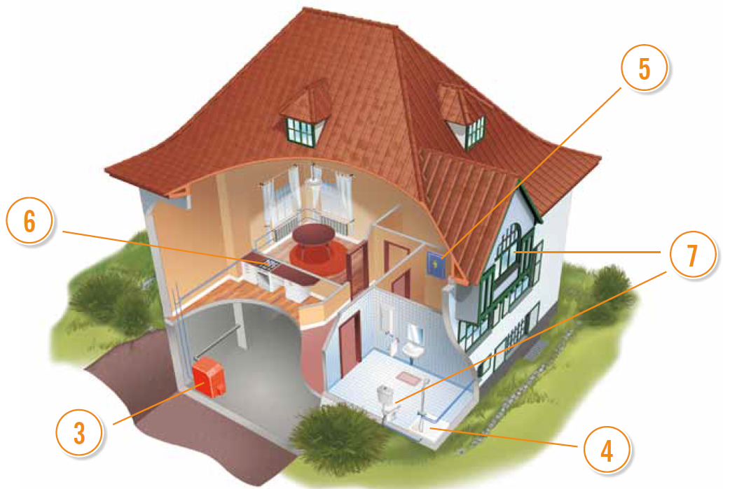
les réparations urgentes : SERVICE CONFORT
toiture
Descentes d’eau
gouttières
Éclairage électrique
6,95 € / mois
Satisfaction clients : 96%
gaz
Sanitaires
Bris de vitres
serrures
Une collaboration de 10 ans avec Rami Services !
chauffage
Conduites d’eau
robinets
Notes:
Grégoire

Slide 6
LE Thermostat INTELLIGENT Signé STARCK
Vous réglez votre chauffage en un seul clic
Vous contrôlez la température de votre habitation où que vous soyez
Vous réduisez votre empreinte écologique
Notes:
Gregoire
Avantages d’un thermostat intelligent
Vous réglez votre chauffage en un seul clic Réglez votre chauffage depuis votre pc, smartphone ou tablette sans avoir besoin d’un mode d’emploi fastidieux.
Contrôlez la température de votre habitation où que vous soyez Une température toujours optimale règne chez vous, même si vous êtes au bout du monde.
Réduisez votre empreinte écologique Un thermostat intelligent vous permet de diminuer votre consommation énergétique.

Slide 7
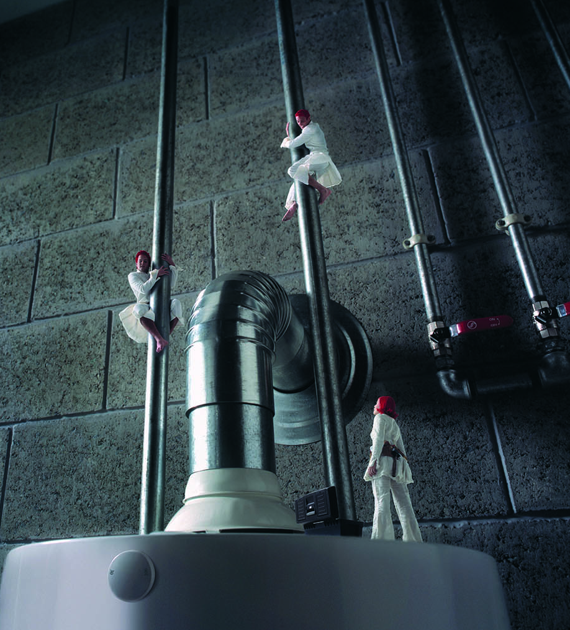
entretien et rÉparation de chaudiÈres
Entretien de chaudière de chauffage central par un technicien agréé
Gaz = entretien tous les 2/3 ans
Mazout = chaque année
Nous vous appelons quand il est temps de faire un entretien
Service line 24/7 : un problème de chauffage ?
Appelez-nous avant 10 heures du matin et nous vous dépannons le jour même

Slide 8
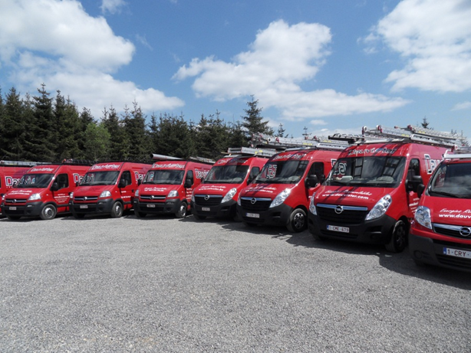
AVEC DAUVISTER, EDF LUMINUS VA ENCORE PLUS LOIN…
Installation chez les particuliers et les PME de technologies liées à l’utilisation rationnelle de l’énergie
Chauffage
Sanitaire
Energies vertes
Maîtrise de bout-en-bout pour des chantiers où l’expertise compte
Notes:
Grégoire

Slide 9
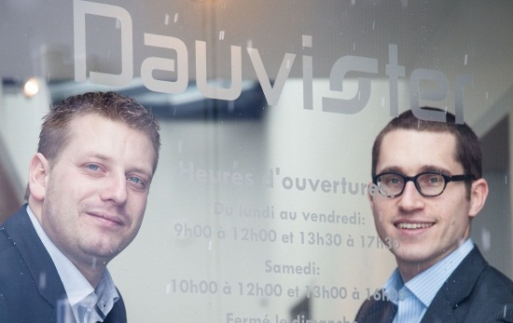
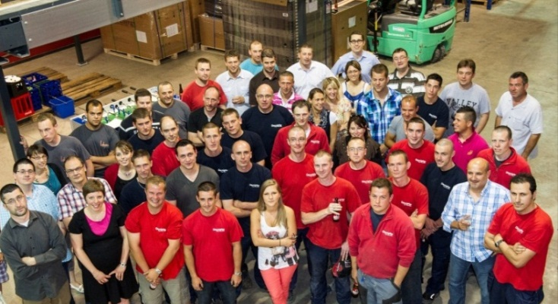
QUI EST DAUVISTER?
2005 – Création par Stéphane Dauvister (personne physique)
2007 – Passage en SPRL 5 employés
2010 – Rachat de Ledoyen SA 40 employés
2011 – Augmentation de capital 55 employés
Yves Warnant rentre dans le capital
Passage en SA – 60 employés
2012 – Achat de CE+T Solar SA
2013 – Fusion Dauvister-Ledoyen
Développement commercial du HVAC
2014 – Augmentation de capital en fin d’année par EDF Luminus

Slide 10
Positionnement
Type de métiers
Montant du chantier
Chauffage industriel & marchés publics
1M EUR
Chauffage pour particuliers
Chauffage industriel & marchés publics
500k EUR
30k EUR
Energies renouvelables
Chauffagistes traditionnels
1k EUR

Slide 11
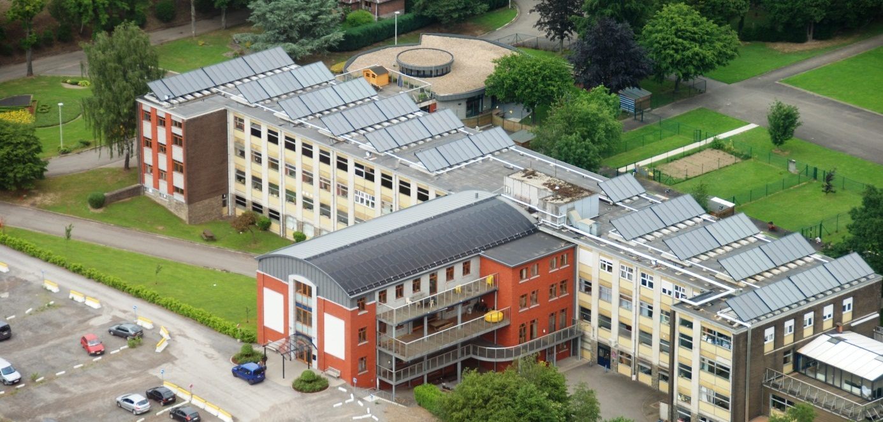
Réalisations : CITÉ DE L’ESPOIR

Slide 12
Réalisations EN COURS : PROJET Ternell
Centre nature de la Communauté germanophone
Projet d’autonomie énergétique (îlot auto-suffisant) pour remplacer la ligne haute tension veillissante
Sera installé en 2015

Slide 13
Dauvister, une société wallonne PLUSIEURS FOIS RÉCOMPENSÉE
Prix « Gazelles » de Trends Tendance (en Province de Liège)
Grand Prix wallon de l’Entrepreneuriat en 2012
Notes:
Stéphane ou Yves?

Slide 14
CONCLUSION
Cette prise de participation s’intègre parfaitement dans la stratégie d’EDF Luminus, qui :
Ambitionne de devenir un prestataire de services énergétiques
Apportant des solutions innovantes et durables
Assurant le meilleur service à ses clients
En renforçant son ancrage local
Notes:
Grégoire

Slide 15
MERCI

